Slide 1
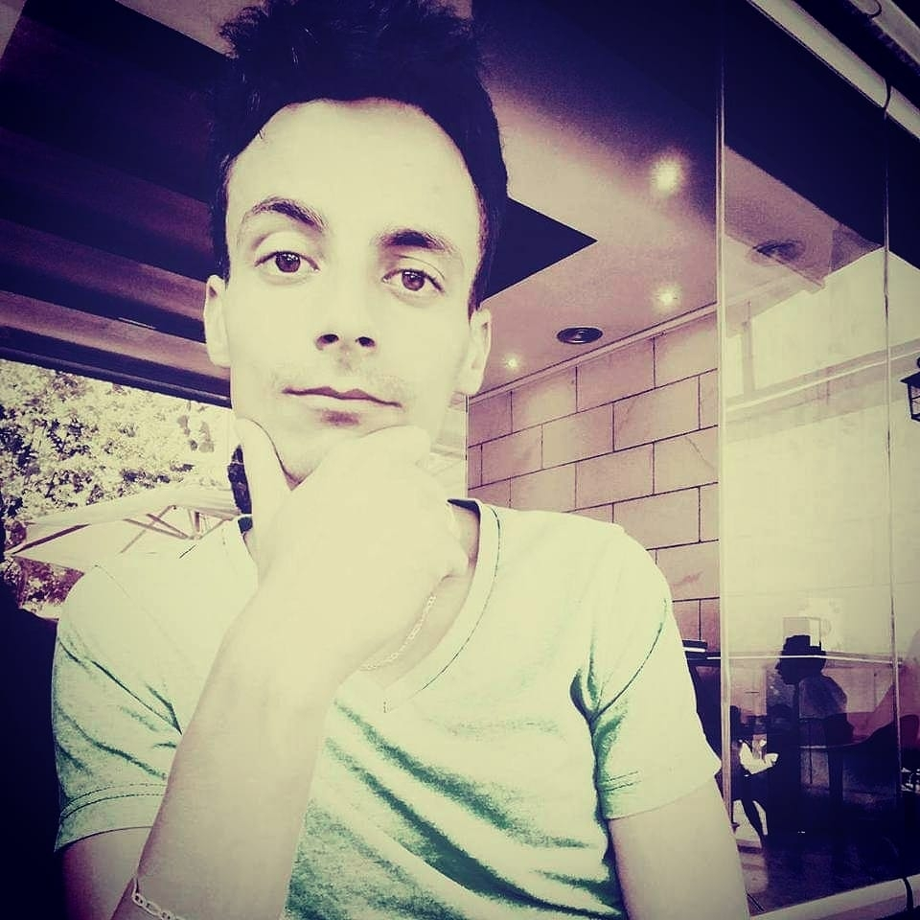
HI !
Je suis Karim SABER
5ème année ISI ,Je suis ici pour présenter mon projet de fin
d’ étude.

Slide 2
gestion de Reservation

Slide 3
1. Résumer
Ce projet de fin d'étude s'intitule « Conception et Réalisation d'une Application Web de Gestion de réservation ».
SK-Dev est une application web basé sur le Framework PHP/Symfony, Javascript, Bootstrap 4 et une base de données SQL.
Cette application permet de faciliter au client de faire une réservation en ligne. Ainsi qu’aux locataires d’ajouter des appartements dans le site web, il suffit de s’inscrire pour avoir le droit d’ajouter des dizaines d’annonce par jour. Comme ça on peut avoir plusieurs profils et annonces partout au Maroc.

Slide 4
2. problématique
Le probléme que j’ai trouver au mement de dévelopment de lapplication c’est la partie de paiement, parce qu’il faut des procédures de sécurite pour avoir le droit de mettre cette fonction au site web.

Slide 5
le concept
L'objectif de mon projet est d'informatiser la communication entre l'administration, locataire et le client pour avoir un échange d'informations rapide et efficace

Slide 6
3. conception et Analyse
Faciliter l’accès à l’interface web de l’application.
Suivre l’évolution du paiement des frais de réservation.
Gérer les annonces créer.
Gérer les commentaires.
L’administrateur notifié locataire s’il y a des remarques.

Slide 7
4. le diagrams de l’application
Administrateur.
1
Locataire
2
Client
3

Slide 8
Ma processus est simple
Administrateur
Locataire
Client
Est l'acteur principal de cette application web, qui prend en charge la gestion des comptes des utilisateurs, les annonces, les réservations, gestion des requêtes mise par le locataire et le client.
Est l'acteur principal de cette application web, c’est celui qui nous aide à faciliter pour le client de trouver un local disponible grâce à lui on peut avoir un gain pour le projet.
Le client bénéficie de toutes les fonctionnalités de l'application soit en mode connecté ou non connecté.

Slide 9
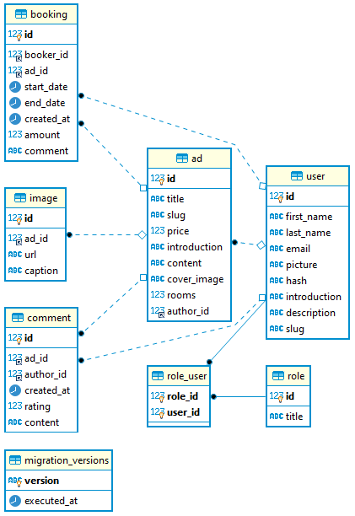
Diagramme de classe

Slide 10
5. outils et framework
Je vais présenter les différentes technologies utilisées dans mon projet.

Slide 11
outils et Framework
PHP/Symfony.
MySQL.
Java Script.
Bootstrap 4
DBeaver et Phpmyadmin.
Xampp.
Cmder logiciel « Invite de commande ».

Slide 12
Mobile projet
Mon projet et compatible sur le navigateur mobile. Et pourquoi pas en future une application qui est compatible avec Android et IOS.

Slide 13
Presentation de l’application

Slide 14
Merci !
Des questions?

